Slide 1


Etude
sur
l’eau
potable
ROCHER Julie
Décembre 2025

Slide 2
Déroulé de la présentation
Contexte et objectifs
Données et prétraitement
Blueprint
Démonstration
Accessibilité, limites et recommandations

Slide 3
Contexte et objectifs
Contexte
Enjeux majeurs liés à l’accès à l’eau, à l’assainissement et à l’hygiène (EAH)
Persistance de disparités entre zones et populations
Besoin d’une lecture synthétique et fiable des indicateurs clés (année 2016)
Objectifs
Centraliser les indicateurs EAH et démographiques
Visualiser les tendances
Prioriser des actions
Appuyer la prise de décisions

Slide 4
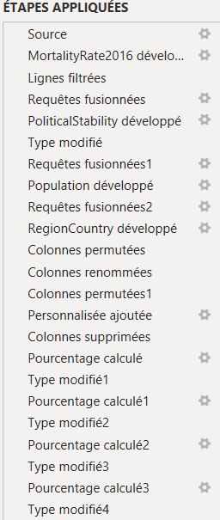
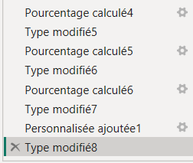
Données et prétraitement
Données
5 fichiers csv
Provenant des sites FAO et OMS
Prétraitement
Nettoyage et contrôle de cohérence
Harmonisation des formats et les unités
Structuration des données pour l’analyse
Créations d’indicateurs synthétiques

Slide 5
Et le RGPD dans tout ça ?
Les principes des règles de protection des données personnelles:
Le principe de finalité
Le principe de proportionnalité et de pertinence
Le principe d’une durée de conservation limitée
Le principe de sécurité et de confidentialité
Les droits des personnes

Slide 6
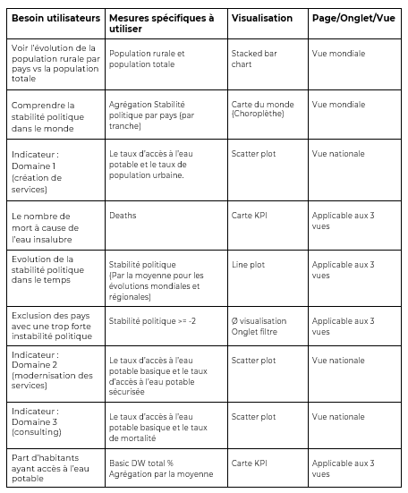
Blueprint
Que permet-il ?
Des données centralisées
Une structure claire
Un support à l’analyse

Slide 7
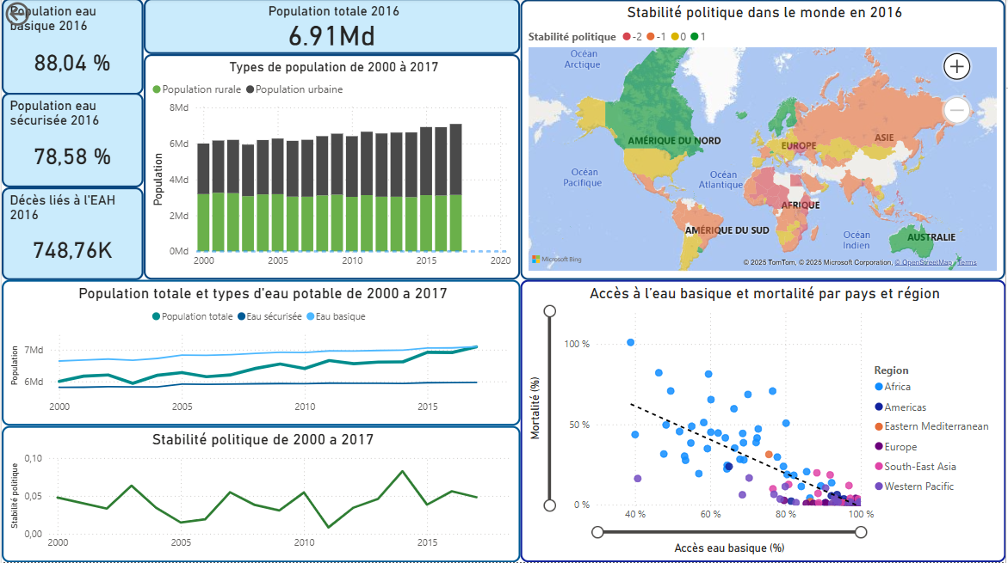
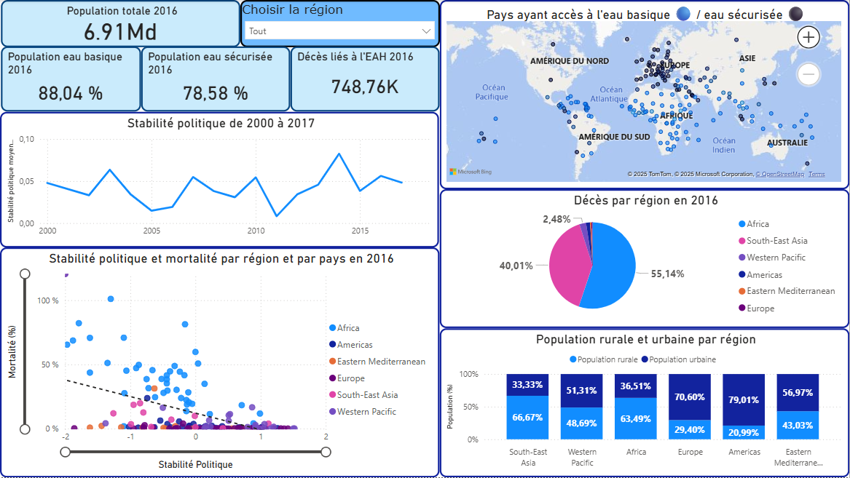
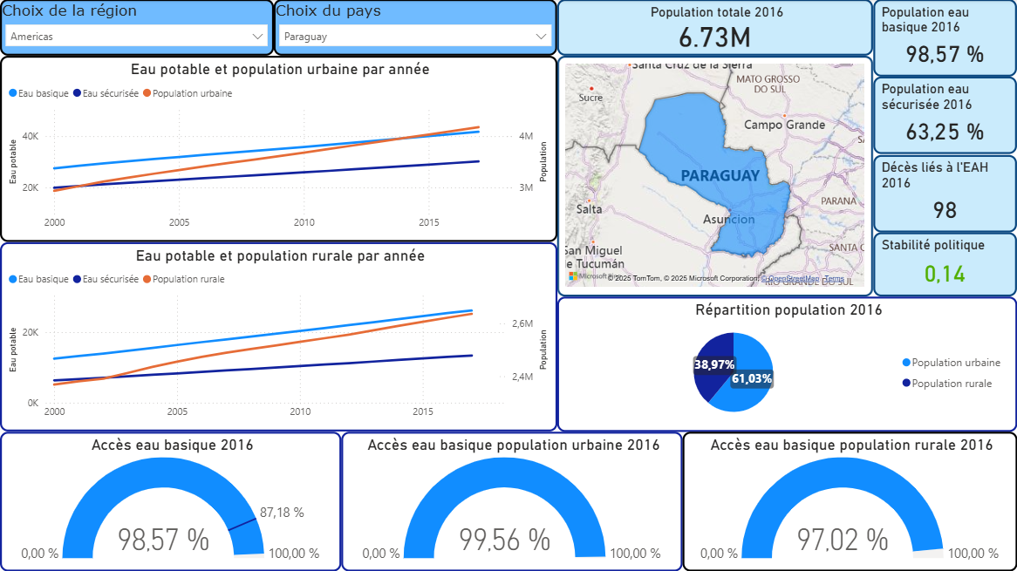
Le dashboard: présentation de l’outil
Vue mondiale
Vue régionale
Vue nationale

Slide 8
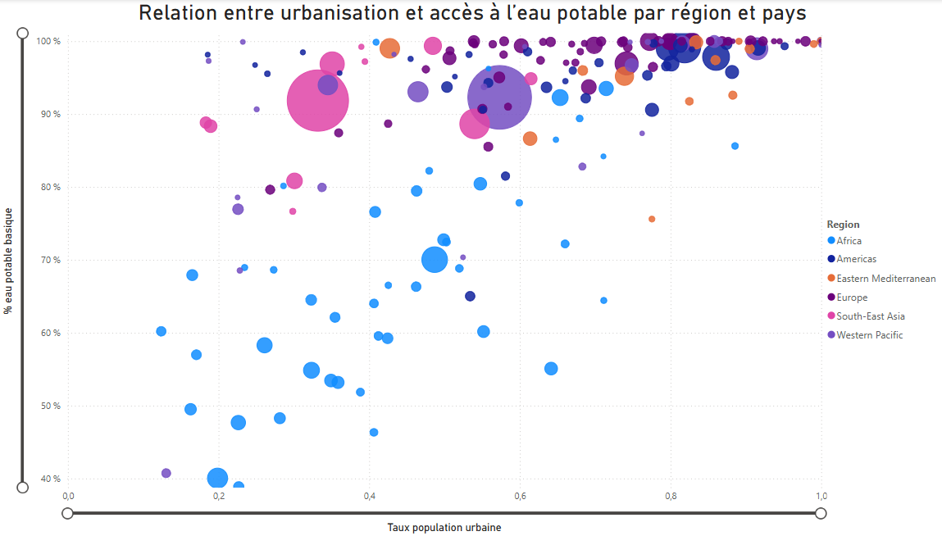
Domaine 1: création de services
L’urbanisation favorise l’accès à l’eau potable, mais elle ne suffit pas à garantir un accès équitable entre les régions.

Slide 9
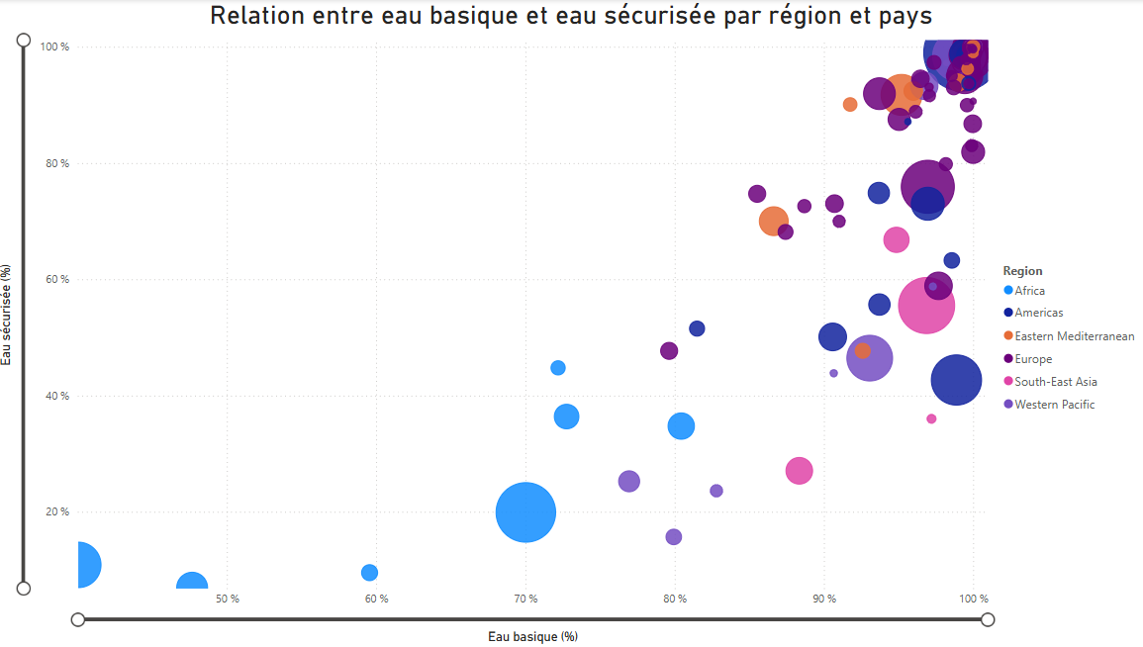
Domaine 2: modernisation des services
L’accès à l’eau basique ne garantit pas un service sécurisé ; la montée en qualité constitue un enjeu majeur.

Slide 10
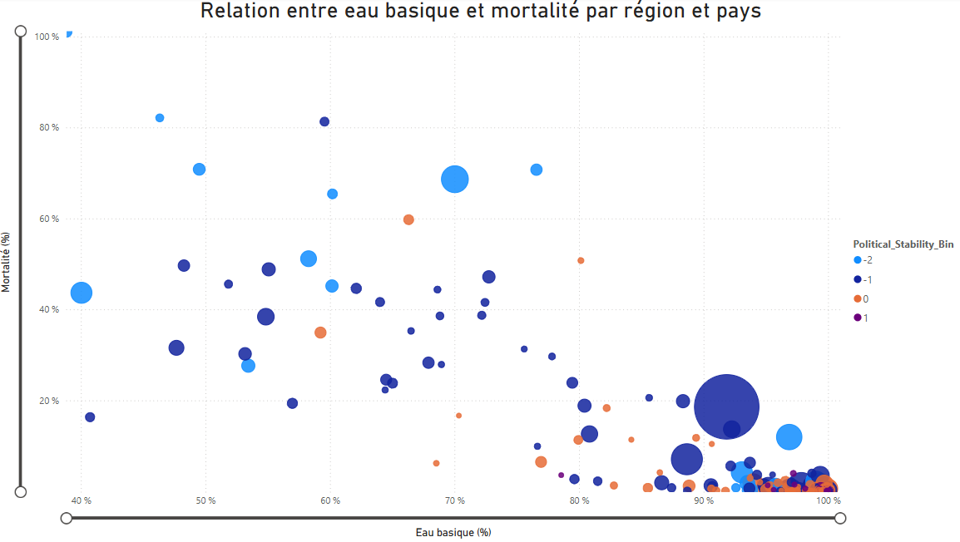
Domaine 3: consulting
L’accès à l’eau basique réduit la mortalité, mais son impact dépend fortement de la qualité, de la continuité et du contexte politique.

Slide 11
Qu’en conclure ?
Nous recommandons de:
Cibler les zones à fort potentiel d’impact
Accès à l’eau basique intermédiaire
Forte marge de sécurisation des services
Prioriser la qualité et la continuité
Fiabilité des réseaux
Réduction des risques sanitaires
Financer des projets orientés résultats
Indicateurs clairs de performance et d’impact
Suivi et évaluations intégrées

Slide 12

Merci à tous

